Slide 1
Projekt Końcowy
Izabela Płomińska
ZDTESTpol127
Testy aplikacji Guru99

Slide 2
Krótko o projekcie
Cel aplikacji:
Guru99 to aplikacja bankowa mająca na celu zapewnienie narzędzia do zarządzania danymi klientów, ich kont bankowych oraz operacji finansowych.
Grupa docelowa:
Aplikacja jest przeznaczona dla menedżerów i pracowników banku, którzy są odpowiedzialni za zarządzanie klientami, kontami bankowymi, transakcjami i innymi operacjami finansowymi.
Cel testów:
Testy miały na celu zapoznanie się z aplikacją, ocenę dokumentacji, sprawdzenie podstawowych funkcjonalności oraz godności ze specyfikacją.

Slide 3
Krótko o projekcie
Aplikacja została przetestowana statycznie przez analizę dokumentacji oraz dynamicznie przez testy w samej aplikacji.
Wykonane zostały testy zarówno funkcjonalne jak np. tworzenie konta klienta jak i niefunkcjonalne jak np. testy obciążeniowe z pomocą JMeter.
Co udało się zrobić:
Przypadki testowe w narzędziu Test Rail
Zgłoszenia defektów w JIRA
Testy w narzędziu Selenium IDE
Scenariusze napisane w BDD
Testy API w narzędziu Postman
Testy w narzędziu DevTools
Określenie ryzyk projektowych i produktowych

Slide 4
Specyfikacja
Specyfikacja zawiera wiele błędów, nieścisłości oraz braków. Przykładowe przypadki testowe wyprowadzone na podstawie specyfikacji to:
Testowanie wymagań dla logowania
Testowanie wymagań dla zmiana hasła
Testowanie na podstawie specyfikacji - dodanie nowego klienta - scenariusz negatywny
Testowanie na podstawie specyfikacji - Usuwanie konta klienta

Slide 5
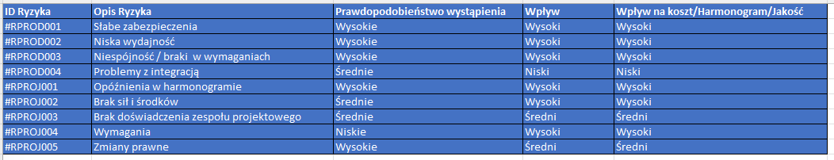
Ryzyka Projektowe oraz Produktowe
Ryzyka produktowe oznaczone są jako ID #RPRODxxx natomiast projektowe #RPROJxxx

Slide 6
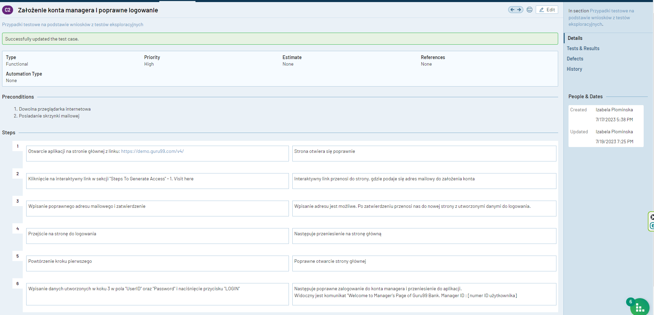
Przypadki testowe w narzędziu

Slide 7
Sesja eksploracyjna
Uzupełnij poniższą kartę sesji eksploracyjnej
ID Sesji: ID 17072023
Tester | Izabela Płomińska |  |  | Data | 17.07.2023
Czas Rozpoczęcia | 19:00 |  |  | Czas Zakończenia | 20:00
Cel | 1. Celem tego testu jest zapoznanie się z aplikacją przez testera, zbadanie jej wyglądu, funkcji i interfejsu użytkownika. 2. Celem testu eksploracyjnego jest zdobycie wiedzy o aplikacji, zidentyfikowanie obszarów wymagających dalszego testowania i lepszego zrozumienia jej działania.
Znalezione Błedy | 1. Błędny komunikat przy tworzeniu konta nowego klienta. 2. Niedopuszczalne znaki specjalne w adresie. 3. Błędny komunikat podczas edycji klienta. 4. Przycisk "Reset" nie działa. 5. Podczas usuwania użytkownika wyświetla się komunikat o nieistniejącym userze. 6. Brak możliwości zmiany hasła. 7. Brak możliwości edytowania oraz usuwania profilu klienta.
Dalsza analiza | Aplikacja wymaga naprawy błędów. Brak możliwości korzystania z podstawowych funkcji aplikacji sprawia, że produkt nie nadaje się do wypuszczenia na tym etapie.

Slide 8
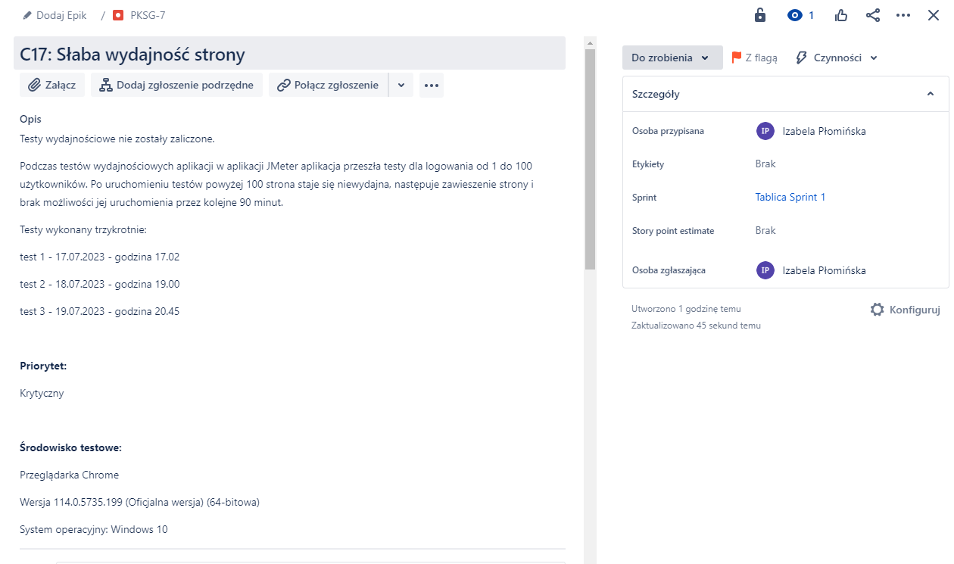
Raportowanie defektów w narzędziu JIRA

Slide 9
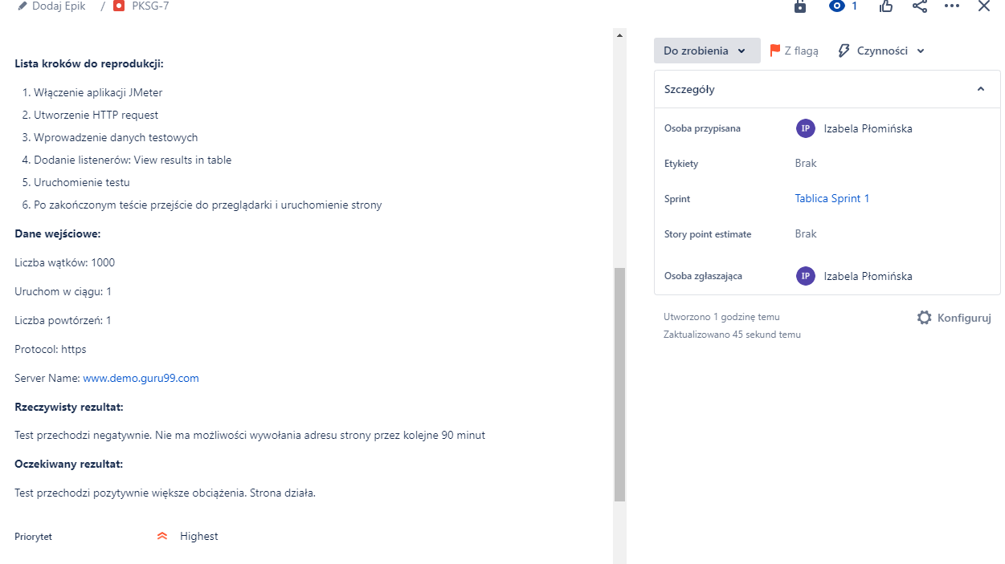
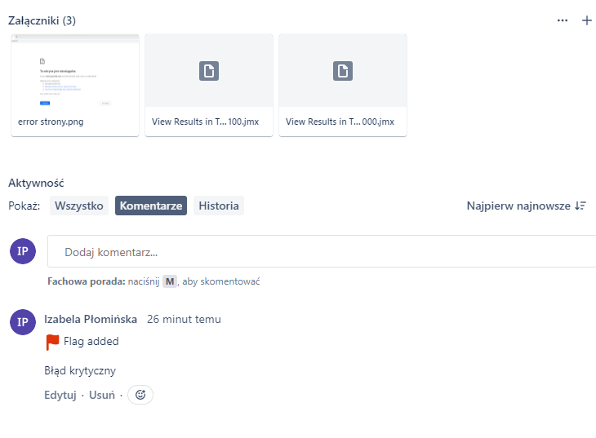
Raportowanie defektów w narzędziu JIRA

Slide 10
Elementy dodatkowe
Nagrywanie testów za pomocą Narzędzia Selenium IDE.
Korzystanie z narzędzi deweloperskich w przeglądarce internetowej.
Wysyłanie request’ów za pomocą narzędzia Postman, (GET, POST, PUT, DELETE).
Przepisanie wybranego przypadku testowego za pomocą Behavior Driven Development.

Slide 11
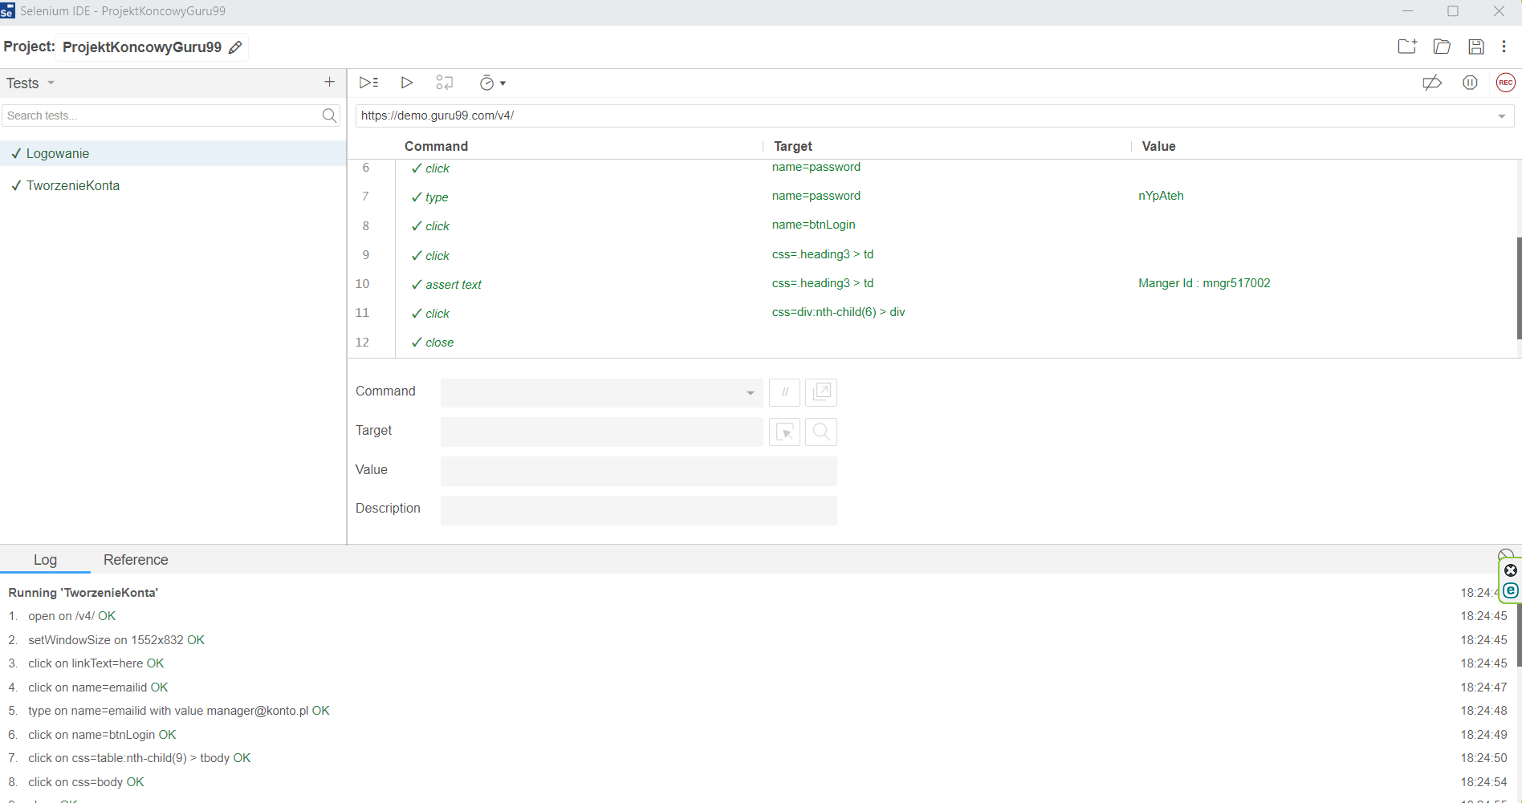
Elementy dodatkowe
Nagrywanie testów za pomocą Narzędzia Selenium IDE.
Dzięki temu narzędziu można w łatwy sposób nagrywać testy i automatyzować powtarzalne czynności testowe.

Slide 12
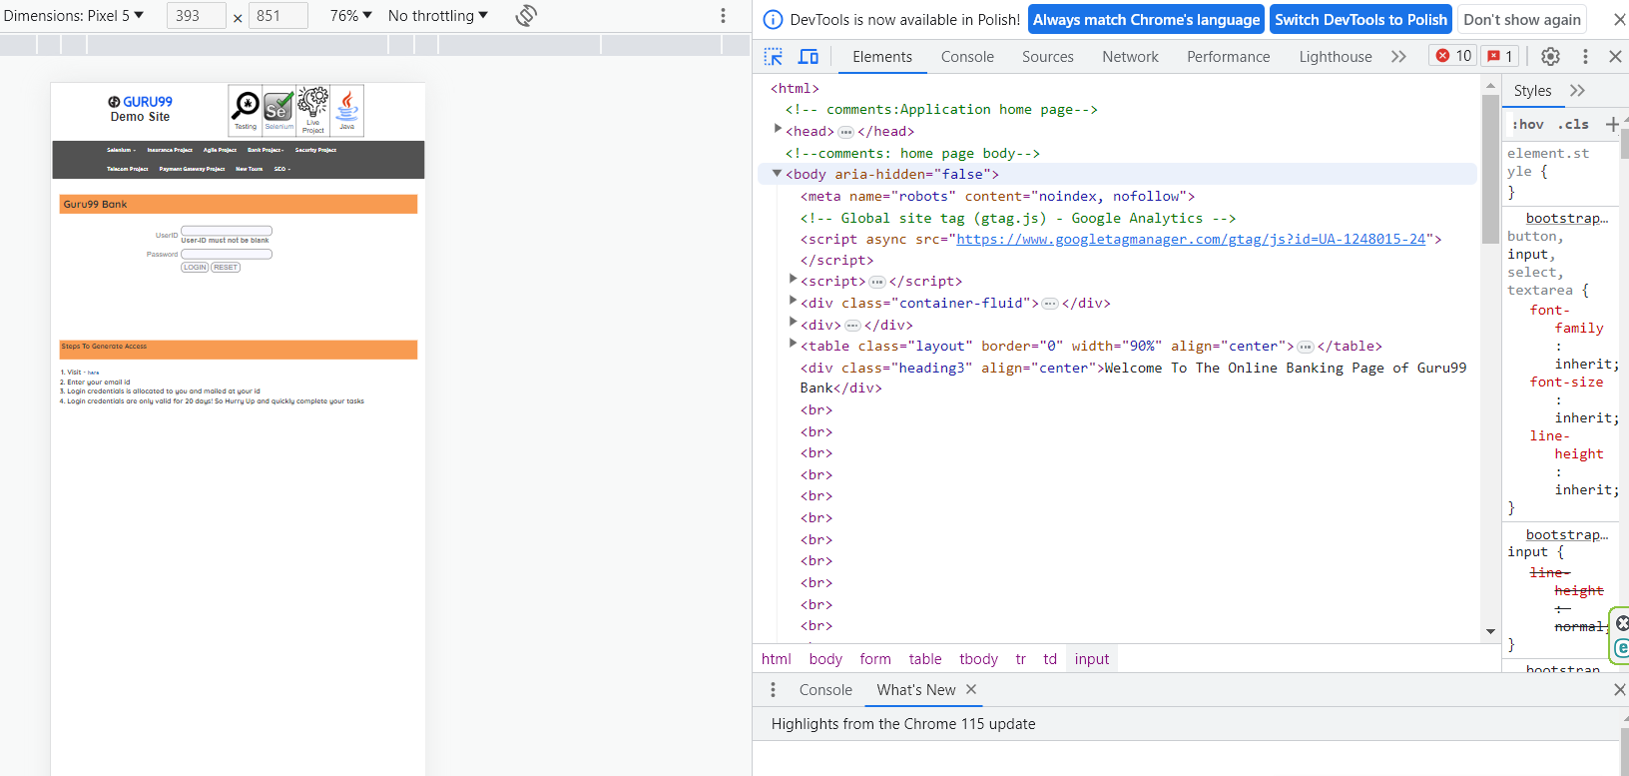
Elementy dodatkowe
Korzystanie z narzędzi deweloperskich w przeglądarce internetowej.
Dzięki DevTools można w łatwy sposób przykładowo sprawdzić działanie aplikacji na różnych urządzeniach, zgodność ze specyfikacją, fragmenty kodu html, czy testować ruch na stronie.

Slide 13
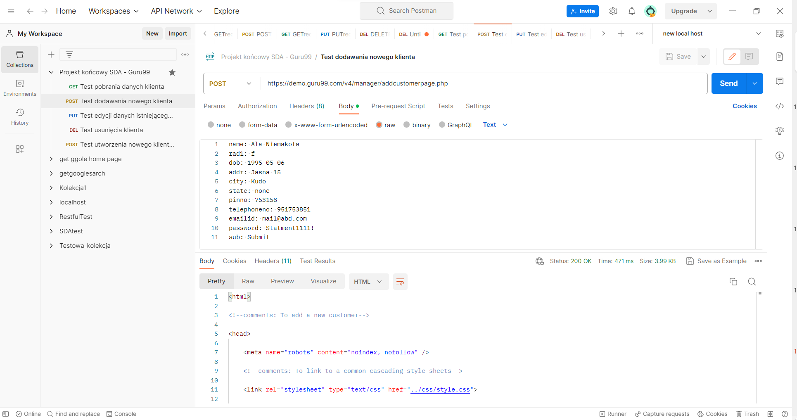
Elementy dodatkowe
Wysyłanie request’ów za pomocą narzędzia Postman.
Dzięki narzędziu Postman można testować endpointy. Podstawowe requesty to: GET, POST, PUT, DELETE.

Slide 14
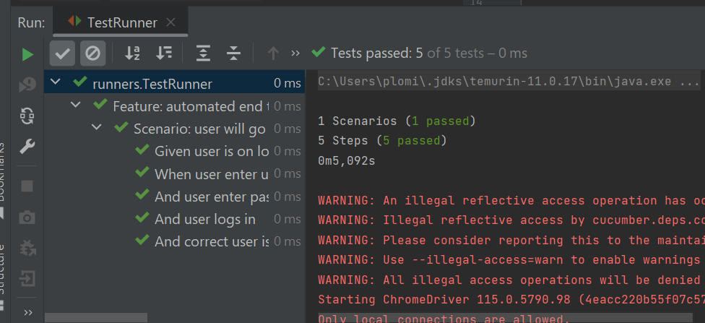
Elementy dodatkowe
Przepisanie wybranego przypadku testowego za pomocą Behavior Driven Development.
Testy automatyczne znacznie przyspieszają wykonywanie testów. Dzięki znajomości przykładowo języka Java i odpowiednich frameworków można napisać testy, dzięki którym przyspieszymy cały proces testowania i zautomatyzujemy powtarzalne czynności.

Slide 15
